Slide 1

মোছাঃ নাসরিন নাহার
সহকারী শিক্ষক(ICT)
মকিমপুর মাধ্যমিক বিদ্যালয়
হরিণাকুন্ড,ঝিনাইদহ
পরাগায়ন
বিজ্ঞান — অষ্টম শ্রেণি , চতুর্থ অধ্যায়

Slide 2
শিখনফল
পাঠ শেষে শিক্ষার্থীরা—
1
সংজ্ঞা
পরাগায়নের সংজ্ঞা বলতে পারবে
2
অঙ্গের ভূমিকা
পুংকেশর ও গর্ভকেশরের ভূমিকা ব্যাখ্যা করতে পারবে
3
প্রকারভেদ
স্বপরাগায়ন ও পরপরাগায়নের পার্থক্য বলতে পারবে
4
বাহক
পরাগায়নের বিভিন্ন বাহকের নাম বলতে পারবে
5
বৈশিষ্ট্য
বায়ু ও কীটপতঙ্গের মাধ্যমে পরাগায়নের বৈশিষ্ট্য ব্যাখ্যা করতে পারবে
6
গুরুত্ব
পরাগায়নের গুরুত্ব ব্যাখ্যা করতে পারবে

Slide 3


🤔 পূর্বজ্ঞান যাচাই
1
ফুলের কোন অংশে পরাগরেণু তৈরি হয়?
2
ফুলে মৌমাছি কেন আসে?
3
একটি ফুলের পরাগরেণু অন্য ফুলে কীভাবে পৌঁছাতে পারে?
4
ফুল না থাকলে কি সব উদ্ভিদে ফল ও বীজ তৈরি হবে?
মৌমাছি ফুল থেকে মধু সংগ্রহ করার সময় ফুলের পরাগরেণু এক ফুল থেকে অন্য ফুলে পৌঁছে দিতে পারে।

Slide 4
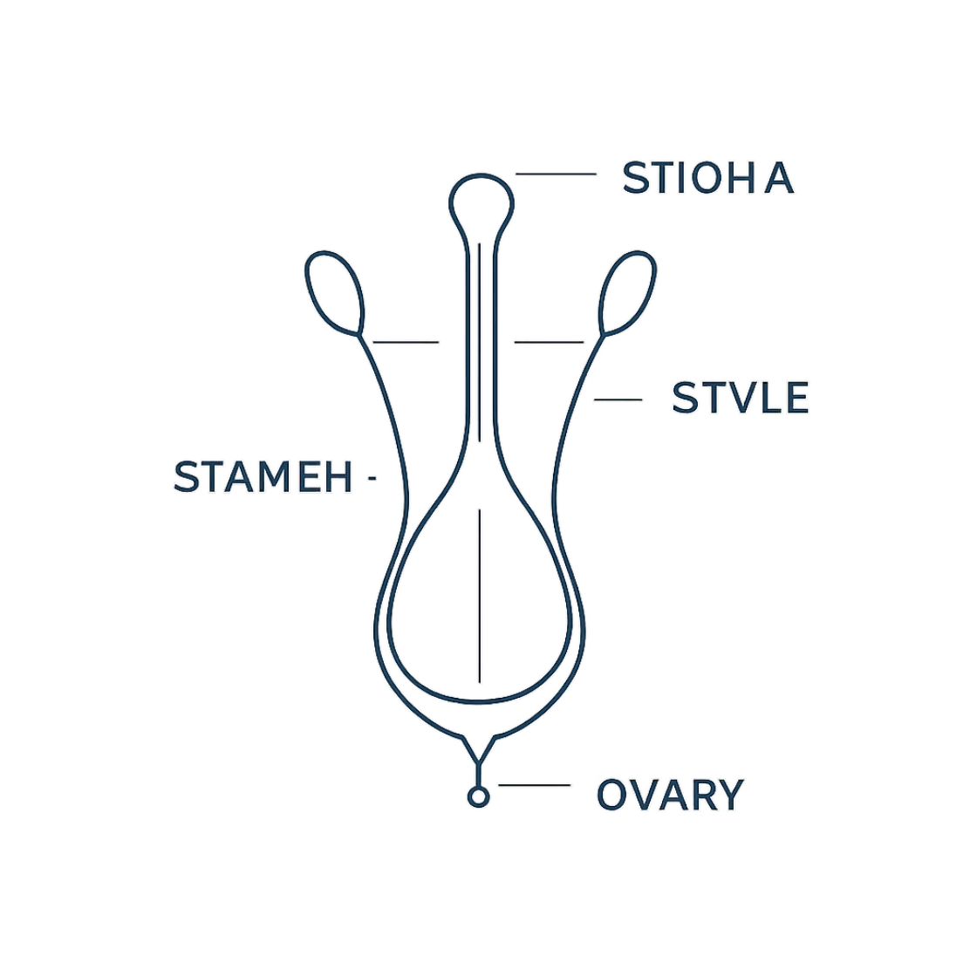
ফুলের প্রজনন অঙ্গ
🌼 পুংকেশর (STAMEN)
পরাগরেণু তৈরি করে। পরাগধানীতে পরাগরেণু জমা থাকে।
🌼 গর্ভকেশর (PISTIL/CARPEL)
গর্ভমুণ্ড, গর্ভদণ্ড ও গর্ভাশয় নিয়ে গঠিত। গর্ভমুণ্ড পরাগরেণু গ্রহণ করে।
মনে রাখো: পরাগরেণু → পুংকেশরে তৈরি হয়, গর্ভমুণ্ড → পরাগরেণু গ্রহণ করে

Slide 5
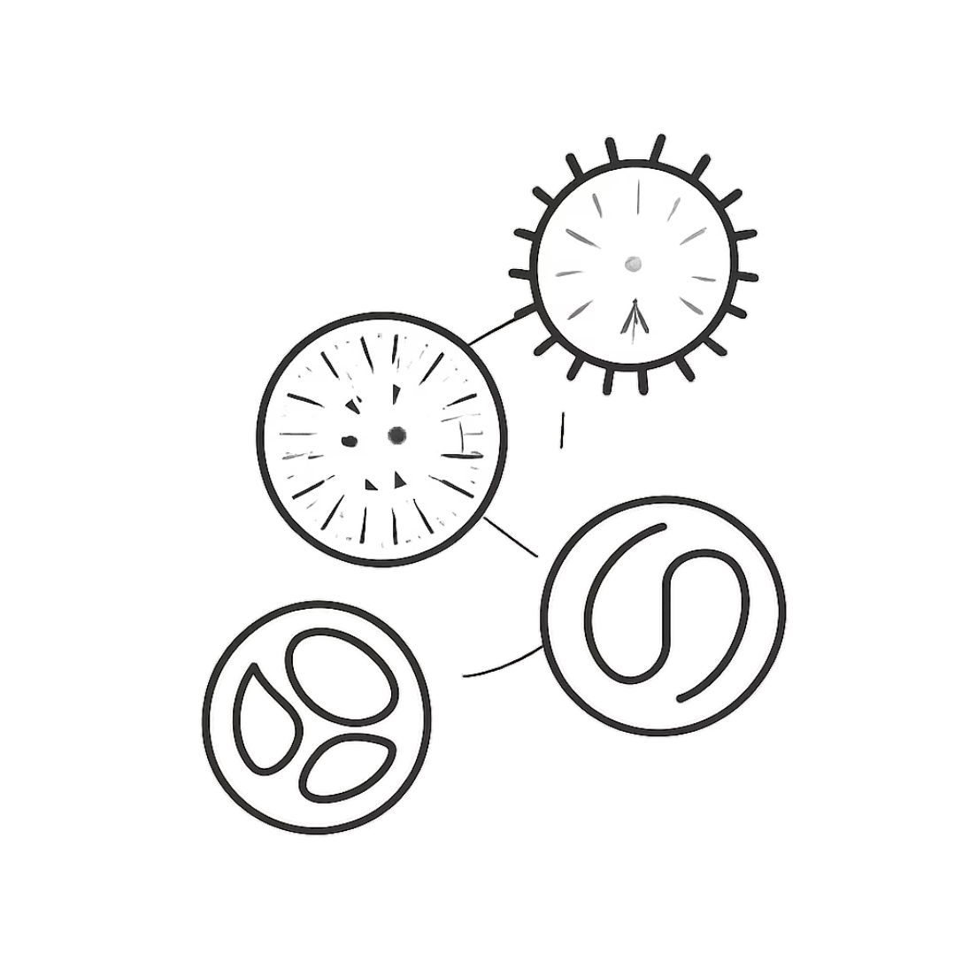
পরাগরেণু কী?
পরাগরেণু (POLLEN GRAIN)
পুংকেশরের পরাগধানীতে উৎপন্ন সূক্ষ্ম কণাকে পরাগরেণু বলে।
বৈশিষ্ট্য:
সাধারণত খুব ছোট
বিভিন্ন উদ্ভিদের পরাগরেণুর আকৃতি ভিন্ন হতে পারে
পরাগায়নে গুরুত্বপূর্ণ ভূমিকা রাখে
উপযুক্ত স্থানে পৌঁছালে পরবর্তী প্রজনন প্রক্রিয়ায় অংশ নেয়

Slide 6
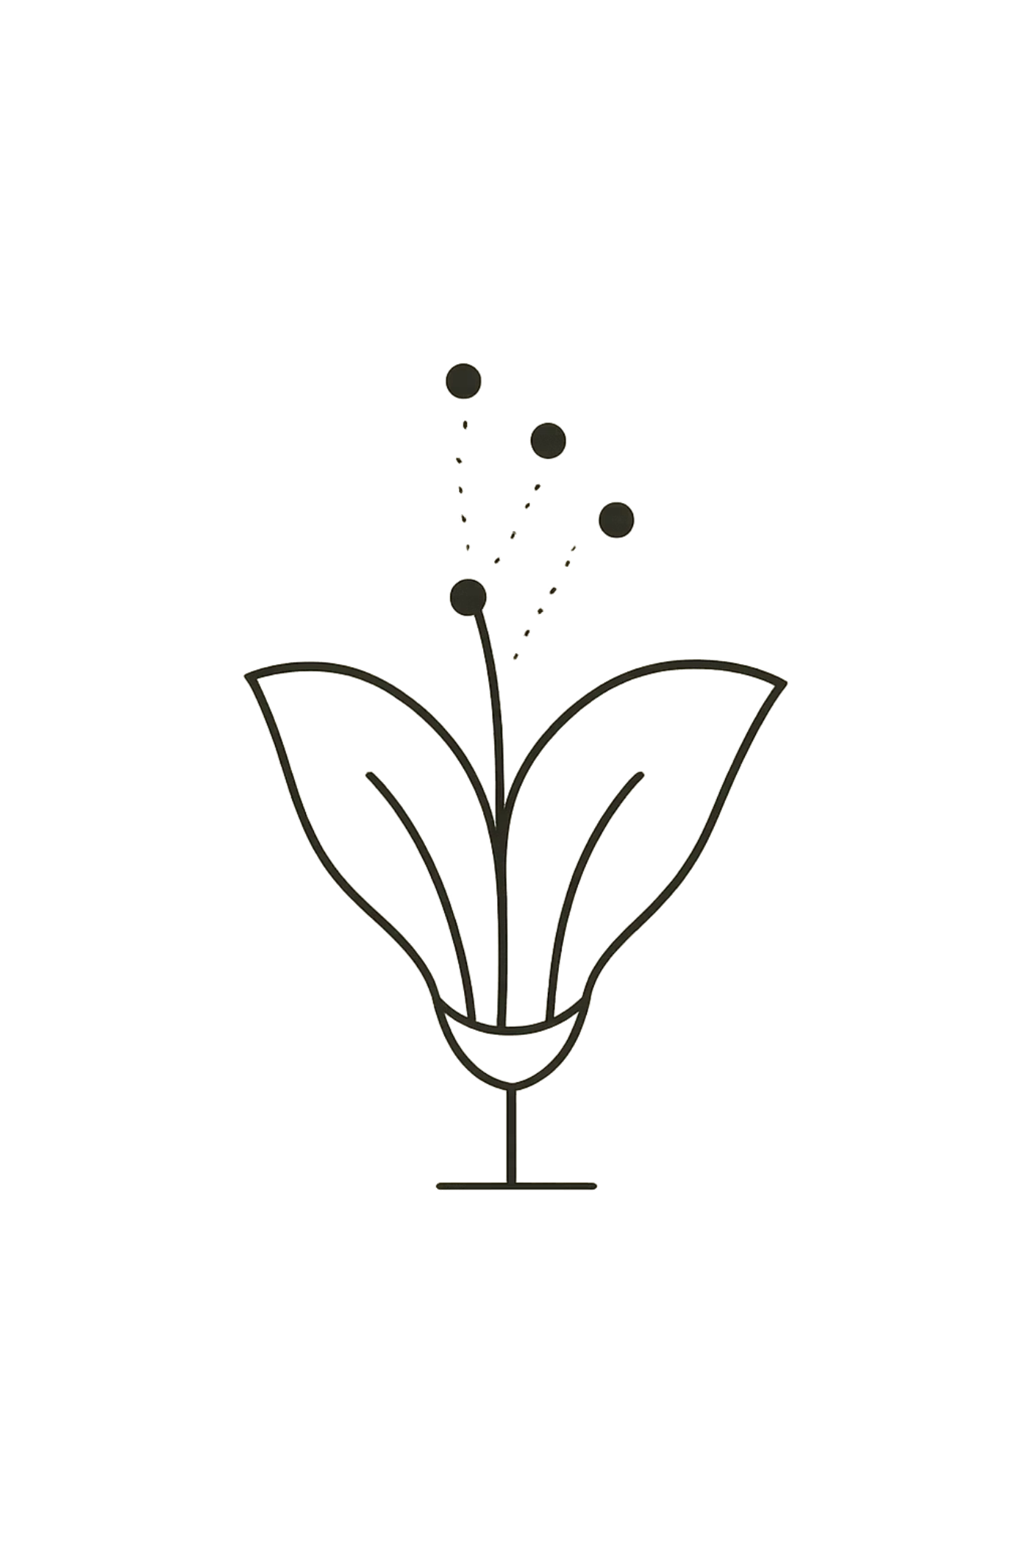



পরাগায়ন কী?
পুংকেশরের পরাগধানী থেকে পরাগরেণু একই ফুল বা একই প্রজাতির অন্য ফুলের গর্ভমুণ্ডে স্থানান্তরিত হওয়ার প্রক্রিয়াকে পরাগায়ন বলে।
পরাগধানী
পুংকেশরে অবস্থিত
পরাগরেণু
স্থানান্তরিত হয়
গর্ভমুণ্ড
পরাগরেণু গ্রহণ করে

Slide 7
পরাগায়নের প্রকারভেদ
🌸 স্বপরাগায়ন
🌺 পরপরাগায়ন

Slide 8




পরাগায়নের বাহক
🐝 কীটপতঙ্গ
🌬️ বায়ু
🐦 পাখি
💧 পানি

Slide 9
স্বপরাগায়ন বনাম পরপরাগায়ন
বিষয়
স্বপরাগায়ন
পরপরাগায়ন
পরাগরেণু যায়
একই উদ্ভিদের গর্ভমুণ্ডে
অন্য একই প্রজাতির উদ্ভিদের গর্ভমুণ্ডে
বাহকের প্রয়োজন
তুলনামূলক কম
সাধারণত বেশি
পরাগরেণুর অপচয়
তুলনামূলক কম
তুলনামূলক বেশি
জিনগত বৈচিত্র্য
তুলনামূলক কম
তুলনামূলক বেশি
মনে রাখো: Self = Same | Cross = Different plant, same species

Slide 10
মূল্যায়ন
সংক্ষিপ্ত প্রশ্ন:
পরাগায়ন কী?
পরাগরেণু কোথায় তৈরি হয়?
স্বপরাগায়ন ও পরপরাগায়ন কী?
পরাগায়নের দুটি বাহকের নাম লেখ।
কীটপতঙ্গের মাধ্যমে পরাগায়িত ফুলের দুটি বৈশিষ্ট্য লেখ।

